Slide 1


UBND QUẬN LONG BIÊN
TRƯỜNG MẦM NON GIANG BIÊN
LĨNH VỰC PHÁT TRIỂN NGÔN NGỮ
Đề tài: Dạy trẻ đọc thơ: “Bắp cải xanh”
Lứa tuổi: Nhà trẻ 24-36 tháng
NĂM HỌC: 2021-2022

Slide 2
I. MỤC ĐÍCH – YÊU CẦU
Kiến thức: - Trẻ biết tên bài thơ, tác giả. Biết nội dung bài thơ.
- Biết lợi ích của rau băp cải.
2. Kỹ năng: - Rèn kỹ năng đọc diễn cảm cho trẻ.
- Rèn kỹ năng phát triển ngôn ngữ cho. trẻ.
3. Thái độ: - Giáo dục trẻ thích ăn các loại rau để có cơ thể khỏe mạnh.
- Yêu quý các cô bác nông dân.
II. CHUẨN BỊ
Bài giảng điện tử

Slide 3
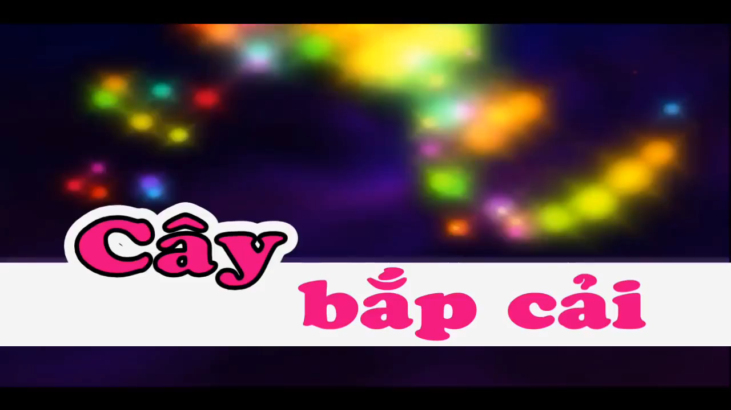

Slide 4
Các con vừa hát bài hát gì?
Ngoài rau bắp cải các con còn biết loại rau nào nữa?

Slide 5
Thơ: Bắp cải xanh
Tác giả: Phạm Hổ

Slide 6
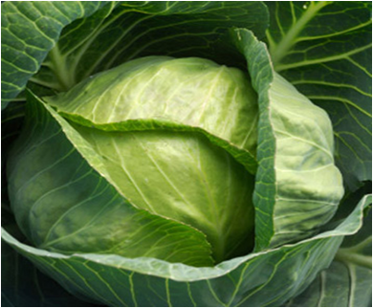
Cô đọc thơ lần 1: Thể hiện củ chỉ điệu bộ
Bài thơ: Bắp cải xanh
            Bắp cải xanh
            Xanh man mát
            Lá cải sắp
            Sắp vòng tròn
            Búp cải non
            Nằm ngủ giữa
            (Phạm Hổ)

Slide 7
Các con vừa nghe cô đọc bài thơ gì?

Slide 8
Cô đọc thơ lần 2
Bài thơ: Bắp cải xanh
            Bắp cải xanh
            Xanh man mát
            Lá cải sắp
            Sắp vòng tròn
            Búp cải non
            Nằm ngủ giữa
            (Phạm Hổ)

Slide 9

Trích dẫn đàm thoại

Slide 10
Các con vừa nghe bài thơ gì?
Trong bài thơ cây bắp cải có màu gì?

Slide 11
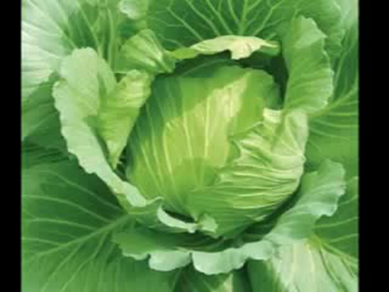
Bắp cải xanh
Xanh man mát

Slide 12
Lá cải sắp như thế nào?

Slide 13
Lá cải sắp
Sắp vòng tròn

Slide 14
Búp cải non nằm ở đâu?

Slide 15
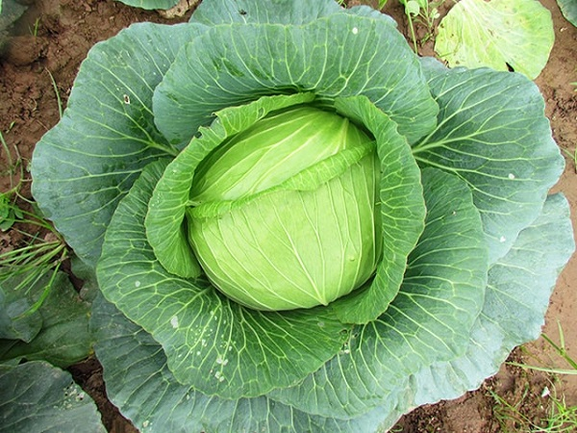
Búp cải non
Nằm ngủ giữa

Slide 16

Giáo dục:
Trong cây rau bắp cải và các loại rau đều chứa rất nhiều vitamin, ăn vào giúp cơ thể khỏe mạnh hơn, lớn nhanh hơn. Vì vậy chúng mình nhớ phải thường xuyên ăn rau nhé!

Slide 17
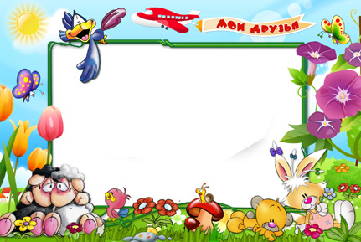

Bé đọc thơ cùng cô
Bài thơ: Bắp cải xanh
Sáng tác: Phạm Hổ

Slide 18
TRÒ CHƠI
- Hôm nay các con cùng cô cuốc đất, gieo hạt để giúp bác nông dân có nhiều rau nhé!
- Cô cho trẻ chơi trò chơi “gieo hạt” 2- 3 lần
- Cô khuyến khích khen trẻ

Slide 19


